Slide 1
ANALÝZA BODU ZVRATU

Slide 2
BOD ZVRATU
TR = TC
Total Revenues = Total Cost
(Celkové Výnosy = Celkové Náklady)
P x Q = FC + VC
Price x Quantity = Fix Cost + Variable Cost
(Cena x Množství = Fixní náklady + Variabilní N.)

Slide 3
BOD ZVRATU II.
P x Q = FC + AVC x Q
Price x Quantity = Fix Cost + Var. Cost x Quantity
(Cena x Množství = Fixní N + Prům. Var. N.x Množství)
(P x Q) – (AVC x Q) = FC + AVC x Q – (AVC x Q)
(P x Q) – (AVC x Q) = FC
5Q – 3Q = FC
(5-3)Q = FC
PQ – AVCQ = FC
(P – AVC)Q = FC
- (AVC x Q)

Slide 4
BOD ZVRATU II.
PQ – AVCQ = FC
(P – AVC)Q = FC
(P-AVC) x Q : (P-AVC) = FC / (P-AVC)
(5-3=2) x Q : (5-3 =2) = FC/ (5-3 =2)
2Q:2 = FC/2
Q = FC/2
Q = FC / (P-AVC)
: (P – AVC)

Slide 5
BOD ZVRATU II.
P x Q = FC + AVC x Q
Price x Quantity = Fix Cost + Var. Cost x Quantity
(Cena x Množství = Fixní N + Prům. Var. N.x Množství)
(P x Q) – (AVC x Q) = FC
(P-AVC) x Q = FC
Q = FC/(P-AVC)

Slide 6
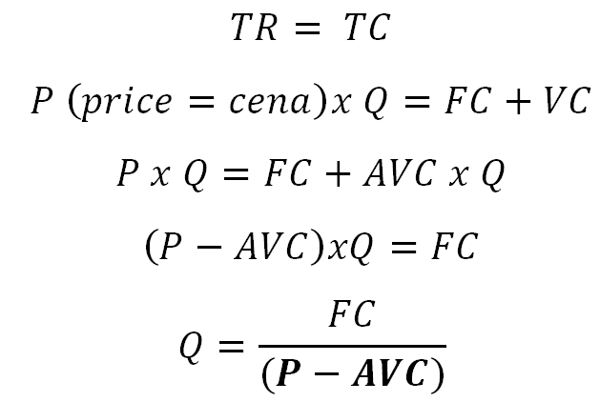
BOD ZVRATU
P-AVC = příspěvek na úhradu fixních nákladů

Slide 8
Cvičení – párek v rohlíku

Slide 9
ZMĚNA PODMÍNEK
Obec se rozhodla za zábor veřejného prostranství vybírat nájem 10tis. Kč/měsíc.
Uzenář zvýšil cenu párků o 10%.

Slide 10
Budu se tím živit…
Rozhodl jsem se živit prodejem párků v rohlíku. Založím si s.r.o. Očekávám, že si zajistím důstojný příjem – hrubou mzdu ve výši 65 tis. Kč měsíčně.
Jak se změní podmínky?

Slide 11
Modely financování sociálních služeb v ekonomickém kontextu

Slide 12
Nefinanční intervence (regulace)
garance min. kvality služeb
ochrana práv uživatelů
ochrana ostatních subjektů systému (akcent na participaci uživatelů)
garance zákl. principů evr. soc. modelu
stanovení očekávané míry solidarity (stanovení garantované "kvality života")

Slide 13
komponenty financování, formy intervencí
dávky
- podpora koupěschopné poptávky, zapojení uživatele do vytváření sítě služeb (participace na rozhodování)
plošná dávka
(kompenzace znevýhodnění, centrálně řízeno, možná dekoncentrace ( srov. PnP vyplácený ÚP)
zajištění věcné dostupnosti
(garance sítě poskytovatelů služeb - tj. stát /správní celek zajišťuje sám potřebné služby, resp. sjednává potřebné kapacity a formy dodavatelsky, příp. se podílí na krytí nákladů poskytovatelů zapojených do garantované sítě)
Varianty uspořádání: IN-HOUSE x TENDR (soutěž)
příjmově testovaná dávka
(nastupuje až po vyčerpání soukromých příjmů, zdůrazňuje participaci, subsidiaritu a vymezuje rozsah solidarity)
majetkově / zdrojově testovaná dávka (nastupuje až po využití veškerých zdrojů pro zajištění potřebné péče, pomoci, vč. využití neformální péče) Pozn: vyžaduje vysoce kvalifikovanou sociální práci
Pozn.: zdůrazněné principy je možné posílit/oslabit formou distribuce (hotově, soc. karta,resp. voucher, nepřímá úhrada přímo poskytvoateli
vyrovnávací platba
(doplatek rozdílu mezi vysoutěženou /sjednanou/nákladovou cenou a skutečnými příjmy od uživatele)
nenároková resp. ad hoc podpora poskytovatelů
(granty, dotace)
věcné plnění
(stát/správní celek poskytuje služby, resp. hradí 100% nákladů, tj. bez úhrady ze strany uživatele)
pojištění
(možné spojení ze zdravotním, resp. penzijním)
Pozn.: vzhledem k časové a finanční náročnosti vytvoření nyní nerozpracováno

Slide 14
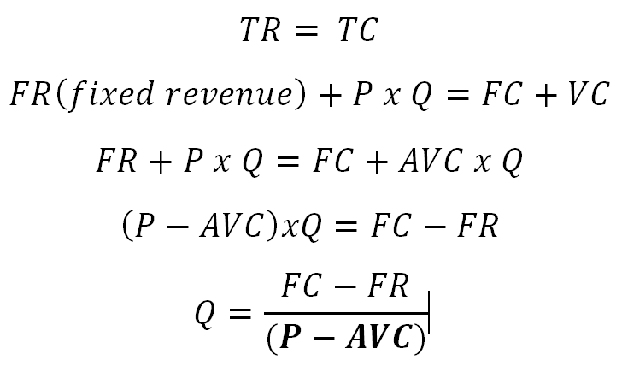
BOD ZVRATU

Slide 15
Bod krytí vlastních nákladů
Kč
TC
VC
TR
VR
FR
FC
Q*
q

Slide 16
Doporučená studijní literatura:
TOMEŠ, I. Obory sociální politiky. Praha: Portál, 2011. ISBN 978-80-7367-868-5
MÁTL, O. a kol, Sociální politika a Česká republika: Sborník textů. Fakulta humanitních studií UK ČR, 2006.
SEDLÁČEK, T. Ekonomie dobra a zla. Praha: Nakladatelství 65. pole, 2009. ISBN 9788090394438

Slide 17
Děkuji za pozornost!
Matěj Lejsal
matej.lejsal@fhs.cuni.cz

